Slide 1
蒸汽灭菌器选型探讨

Slide 2
根据负载物品特点，选择蒸汽灭菌器类别
灭菌物品
选型关键点
灭菌器类别
蒸汽灭菌器选型
1-组件、多孔负载、液体等
2-热敏性液体，如部分培养基等
6-ATF纤维柱灭菌
5-与药液或原料药直接接触组件
3-疫苗或其它生产中带毒废弃物
4-药粉、药材等灭菌
通用性
暴露于高温环境时间尽量短
人员、环境安全
干燥效率、结块与变色等问题
可靠清洗+灭菌
升降温速率控制
A型
C型
D型
F型
B型
E型

Slide 3
A型蒸汽灭菌器选型
1 容积选型
根据灭菌物品装载方式，初步估算所需容积，装载设计时注意以下问题：
1）最大装量与最小装量
 | 最大装载量 | 最小装载量 | 备注
预真空灭菌器 | ＜90% | ≥10%V | V：灭菌腔室容积
脉动真空灭菌器 | ＜90% | ≥5%V
①装载过满、过密、过紧均可能影响蒸汽穿透效果，最终影响验证结果。装载过少对多孔类负载易产生“小装量效应”。以上数值仅供参考，最终仍以验证结果为准。
②小装量效应产生原因：灭菌腔室抽真空后不能100%抽出残留空气，灭菌物品体积占比越小、在柜内残留空气越多，且空气易渗入多孔负载及在负载周围形成空气屏障，使之阻碍热传递而导致灭菌失败。
灭菌器容积 | 负载体积及空间比 | 脉动上下限 | 脉动次数 | 三次脉动后残留空气体积
1500L | 45L / 3% | -80Kpa/0 | 3 | 约11.64L
 | 900L / 60% |  |  | 约4.8L
注：为便于理解，上表中负载体积指去除空气后的纯负载体积。

Slide 4
A型蒸汽灭菌器选型
2）灭菌物品装载设计
探讨：下列灭菌物品装载方式是否合理或具有优化空间?
工器具
多孔负载
多孔负载
开口液体
腔室高度
多孔负载
腔室宽度
灭菌原理:蒸汽释放潜热
灭菌物品所需热量Q=cm△t
应将较重的灭菌物品放置于腔室底层，防止灭菌过程中产生较多 冷凝水，影响下部物品干燥效果。

Slide 5
A型蒸汽灭菌器选型
2）灭菌物品装载设计
探讨：干燥阶段，在腔室高度方向温度分布有何特点？为什么？针对不同物品装载方式有何启示？
1
2
4
3
腔室高度
A
B
C
D
E
F
5
6
7
腔室宽度

Slide 6
A型蒸汽灭菌器选型
3）腔室截面尺寸选择
探讨：若厂房空间均符合要求，针对同等处理量的多孔类负载，选择下列那种截面更合适？
腔室高度
腔室高度
腔室宽度
腔室宽度

Slide 7
A型蒸汽灭菌器选型
3）腔室截面尺寸选择
探讨：干燥阶段，在腔室宽度方向温度分布有何特点？为什么？针对不同物品装载方式有何启示？
1
2
4
3
腔室高度
A
B
C
D
E
F
5
6
7
腔室宽度

Slide 8
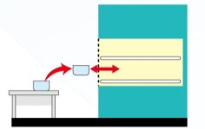
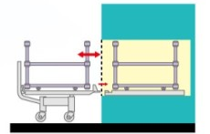
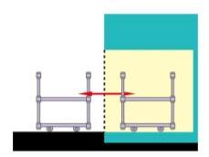
A型蒸汽灭菌器选型
4）灭菌器尺寸与现场空间匹配性
根据现场装载、转运方式，确定房间长度尺寸
操作空间L₃
搬运车长度L₂
灭菌器长度L₁
格栅转载
适用于400L以下或现场空间无法满足的工况
灭菌车外搬运车装载
400L以上灭菌器首推方式
进料端房间长度>L₁+L₂₊L₃
出料端空间>L₂₊L₃
L₃建议取500mm左右，若空间紧张可适当减小
地坑安装
适用于3000L以上容积，或灭菌物品尺寸较大，不便于转运且自带移动装置的工况

Slide 9
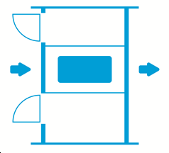


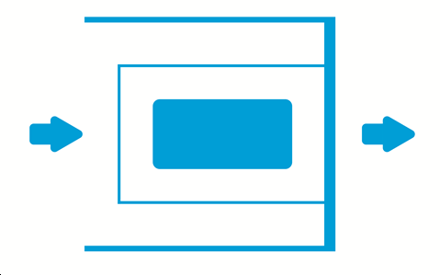

A型蒸汽灭菌器选型
4）灭菌器尺寸与现场空间匹配性
根据现场设备布局方式，确定房间宽度尺寸
单侧隔离，从进料端拆灭菌器侧板维修，单侧预留空间建议≥500mm
双侧隔离，从进料端开维修门
双侧隔离，从侧面走廊开维修门
双侧隔离，从技术夹层进入维修
单层隔离进料端，从普通区拆灭菌器侧板维修

Slide 10
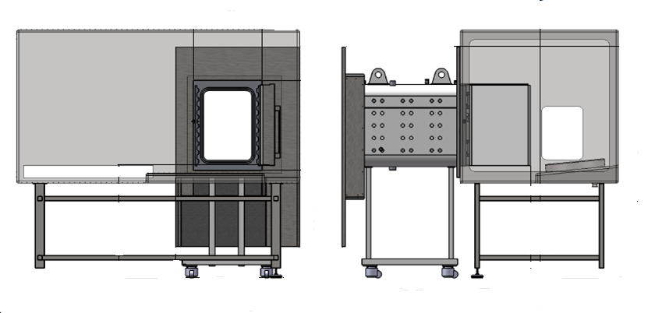
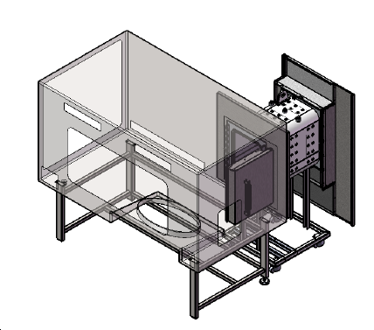
A型蒸汽灭菌器选型
4）灭菌器尺寸与现场空间匹配性
根据现场设备布局方式，确定房间宽度尺寸
隔离器
灭菌器

Slide 11
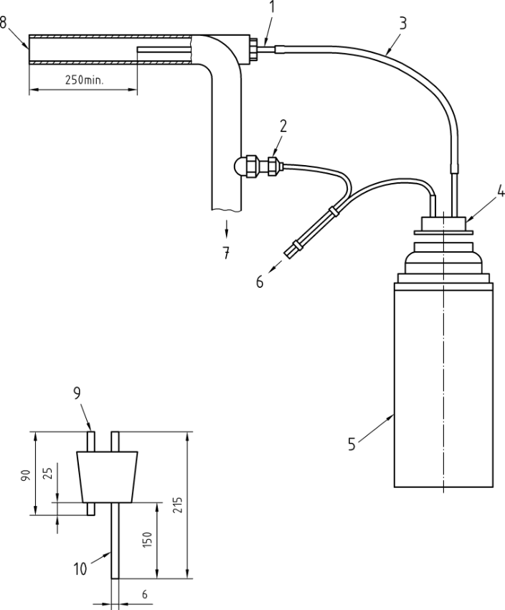
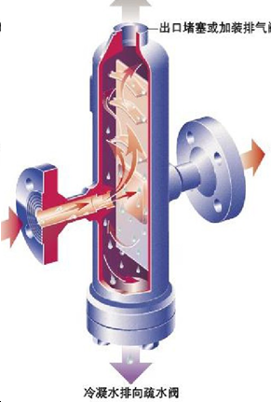
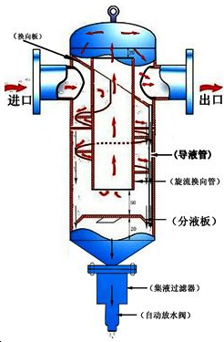
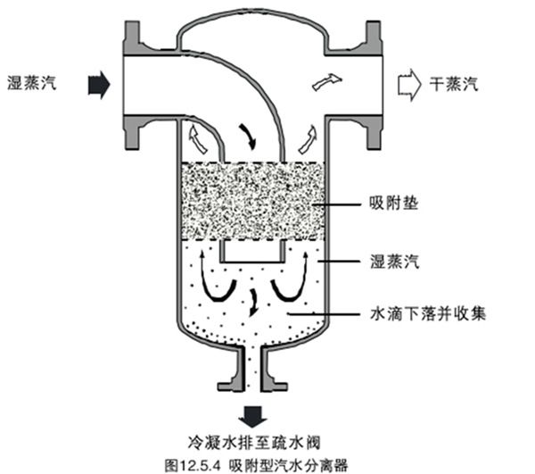
A型蒸汽灭菌器选型
2 功能选型（以下示例仅供参考，建议参考设备供应商推荐）
示例：需采购一台脉动真空灭菌器，用于双层呼吸袋包装的冻干粉针胶塞灭菌干燥处理，干燥度要求低于3 ‱，通过装量估算，初步选择3.0立方灭菌器，如何选择合适功能模块？
1）汽水分离装置
多孔类负载干燥效果不佳原因中，蒸汽含水量太高排在首位。
应对灭菌器用汽点蒸汽干度进行检测，干度应≥ 0.95。若干度＜0.9，应增加汽水分离装置，以保证免洗胶塞干燥度与干燥效率。
EN285蒸汽干度测量装置示意图
干度≥ 0.95/0.9
挡板式
气旋式
吸附式

Slide 12
A型蒸汽灭菌器选型
2 功能选型
2）热风干燥功能
干燥度要求较高，需增加此功能：胶塞后期干燥会经过多次脉动干燥，前期热的压缩空气会提供一定热量，后期虽然腔室温度已升高，但热的压缩空气不会吸收腔室热量。此功能配合夹套预热与压缩空气前期预热功能，干燥效果更佳。
3）真空泵节水系统
根据真空泵水质情况决定是否选择节水系统与节水系统实现方式
（a、泵排水部分利用-软化水 b、泵排水自循环，利用冷冻水冷却-纯化水c、药厂集中回收-水质硬度高、存结垢现象）
4）其余功能选择
功能配置 | 建议 | 备注
回空过滤器在线灭菌 | 建议选择 | 保证滤芯及后端管道的无菌，若内室从房间取气，无法提供压缩空气，不要选此功能。
腔室移动式温度传感器 | 自行评估，建议选择 | 液体灭菌必选，其余物品自行评估
控温排放模块 | 不耐高温管道必选，其余自行评估 | 若高温管道对下水管道造成破坏或高温排放会对其他房间造成影响需做必选项，其余情况自行评估。

Slide 13
A型蒸汽灭菌器选型
2 功能选型
5）补充说明：
以上仅供参考，若设备对胶塞灭菌频率不高，可合理安排灭菌时间，比如选择胶塞灭菌后过夜干燥（夹套通蒸汽烘干），这样对蒸汽质量及设备功能要求较低，只需时间即可，这也是最经济的解决方案。

Slide 14
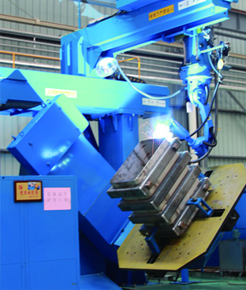
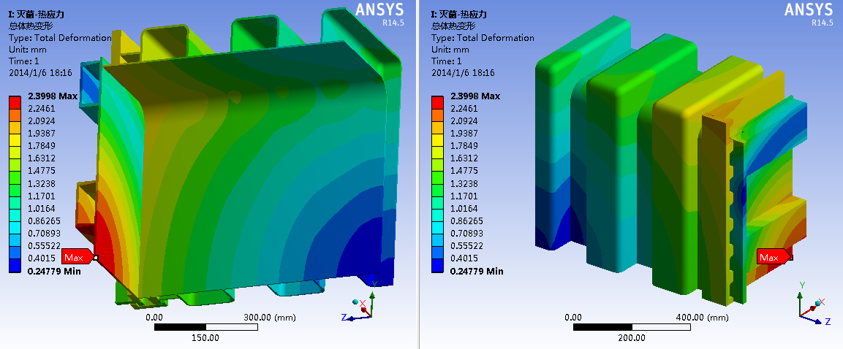
A型蒸汽灭菌器选型
3 灭菌器选型中容易忽视的两大问题
1）压力容器（主体）设计使用寿命
设计使用寿命是在灭菌器选型中比较容易忽视的问题，对药厂而言，选择设计使用寿命更高的设备，可有效降低每年分摊的采购成本、后期维护费用，并将压力容器潜在的风险转嫁至设备供应商。设计使用寿命涉及到材料选用、腐蚀基础数据、结构设计、使用载荷等一系列因素，设计使用寿命虽然不等同于实际使用寿命，但一定程度上体现了供应商主体加工制造与结构设计水平。
关键点1：生命周期内成本
单次采购成本↑VS年分摊成本↓
关键点2：到期更换可行性？
厂房设计寿命VS设备设计寿命矛盾
关键点3：超期使用风险？
理想流程办理 VS 实际流程办理矛盾

Slide 15
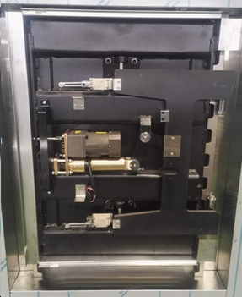
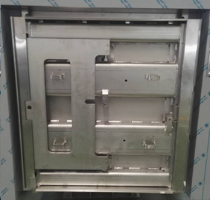
A型蒸汽灭菌器选型
3 灭菌器选型中容易忽视的两大问题
2）灭菌器材料与无菌环境的匹配性
灭菌器出料端通常位于B或B+A区域，设备表面无颗粒物脱落是洁净区最基本要求，选购设备时一定要注意隐藏在面板（外罩）之下的材料。
B级或
B+A

Slide 16
灭菌物品
选型关键点
灭菌器类别
蒸汽灭菌器选型
1-组件、多孔负载、液体等
2-热敏性液体，如部分培养基等
6-ATF纤维柱灭菌
5-与药液或原料药直接接触组件
3-疫苗或其它生产中带毒废弃物
4-药粉、药材等灭菌
通用性
暴露于高温环境时间尽量短
人员、环境安全
干燥效率、结块与变色等问题
可靠清洗+灭菌
升降温速率控制
A型
C型
D型
F型
B型
E型

Slide 17
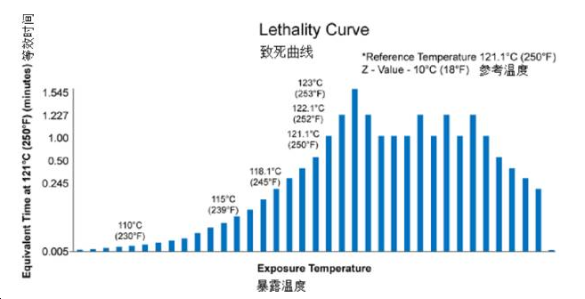

压力
B型蒸汽灭菌器选型
探讨：如何降低加热阶段对培养基有效成分的破坏？
1、热敏性液体灭菌过程中存在的主要问题（以培养基为例）：
1）只关注暴露阶段时间，忽视了对加热和冷却阶段灭菌效果的估算，导致培养基有效成分破坏。
2）采用腔室底部固定探头做控温探头，不合规且容易造成灭菌不充分（非无菌）。
所以，B型灭菌器的关键点是在灭菌程度与营养成分破坏之间找到平衡点，合理控制加热温度和受热时间。
B型灭菌器必选功能选项：一个 RTD 装载探头和 F0 暴露控制，用于液体灭菌的控制。

Slide 18
压力
B型蒸汽灭菌器选型
探讨：从降温原理考虑，对热敏性液体灭菌的普通型灭菌器功能选择有何启式？
2 夹层水冷实现快速降温
从灭菌器结构及原理查找解决方案……
实现方式：以控制温度方式往腔室夹套中注入软化水或纯化水。
热量是如何出来的？
此方式有何优劣势？
保温层
夹套通水，快速降低内壳、夹套温度
夹套

Slide 19
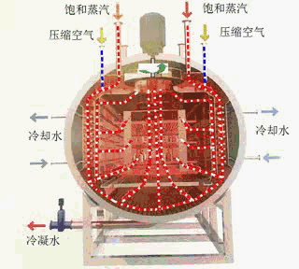
B型蒸汽灭菌器选型
3 内室通风干燥，实现快速升降温
探讨：
1、夹层水冷与内室通风冷却哪种效率高？
2、夹层水冷与内室通风冷却分别适用于那种类型负载？
3、负载装量、粘度、容器厚度、封口形式对降温速度有何影响？启示？
该系统由强制对流风扇和导流风板组成，在风机的强力驱动和导流风板的导引下，灭菌室内的高温混合灭菌介质（纯蒸汽、洁净空气）沿风机叶轮形成从中间向上、沿两侧向下的涡旋气流，该涡旋气流均匀流过产品，将产品加热，达到灭菌条件。产品通过蒸汽灭菌后，为了实现更快更有效的冷却，灭菌器在蒸汽空气循环通道中配置了热交换器，热交换器通过冷却水作为冷却介质。由于产品温度降低，腔体内压力也相应降低以维持内外压力平衡。

Slide 20
灭菌物品
选型关键点
灭菌器类别
蒸汽灭菌器选型
1-组件、多孔负载、液体等
2-热敏性液体，如部分培养基等
6-ATF纤维柱灭菌
5-与药液或原料药直接接触组件
3-疫苗或其它生产中带毒废弃物
4-药粉、药材等灭菌
通用性
暴露于高温环境时间尽量短
人员、环境安全
干燥效率、结块与变色等问题
可靠清洗+灭菌
升降温速率控制
A型
C型
D型
F型
B型
E型

Slide 21
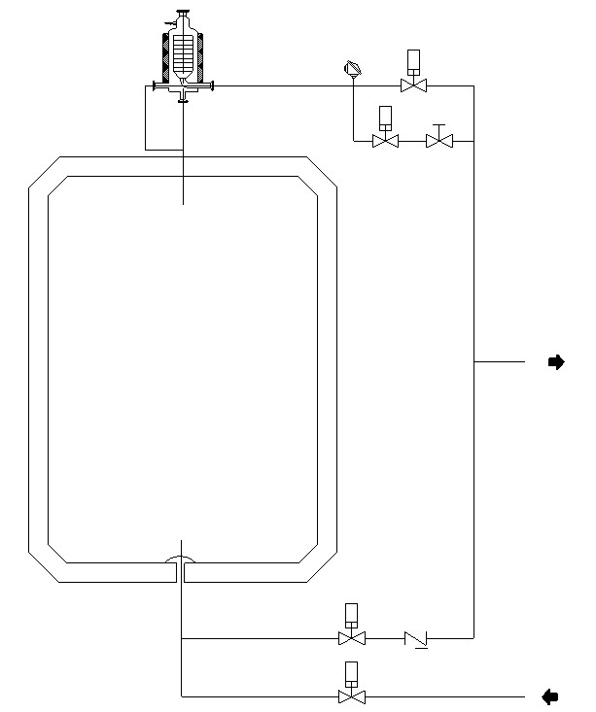
C型蒸汽灭菌器选型
C型灭菌器选型的三大核心问题：废气如何排放？废水如何处理？生物隔断如何设计？
1 废气处理
探讨：安全阀意外开启时，如何保证无病原微生物排放？
A、气体排放控制
所有废气均经过生物滤膜过滤后排放，过滤过程中产生的冷凝水流回内室，不排出室外，保证病原微生物“零排放”，不向环境中泄露任何生物因子。
B、过滤器如何保证无菌？
过滤器下端装有温度传感器，参与灭菌控制，保证灭菌过程中过滤器、管道能够与内室同步灭菌。
C、预防过滤器损坏措施
1）过滤器增加前后压差检测，当前后端压力超过或低于设定值时触发报警
2）滤芯使用时间提醒功能：
示例：某滤芯累积气体流通时间：140℃时165小时，为增加安全性，系统默认计时规则为过滤器滤芯达100摄氏度以上时开始计时，总共可累计使用132小时（140℃时165小时使用上限的0.8的安全系数）
真空系统
蒸汽

Slide 22
C型蒸汽灭菌器选型
2 废水处理
A、废水收集方式
程序运行过程中形成的冷凝水直接收集于灭菌室内底部，从而省去了外部的冷凝水收集装置以及与收集装置相连的管路，消除了未灭菌的冷凝水从外部收集装置中外泄的风险，使得设备更加安全和易于维护
B、无菌保证措施
1）蒸汽从灭菌室底部的分流盘均匀通入内室，内室底部冷凝水维持在灭菌温度以上，整个灭菌过程中冷凝水不排放，待到达一定温度和时间后排出；
2）内室装有一个可移动式温度传感器，可将传感器放置于可能存水位置、被灭菌物品内部等，确保内室的冷凝水以及被灭菌物品达到设定灭菌温度以上。
真空系统
蒸汽

Slide 23
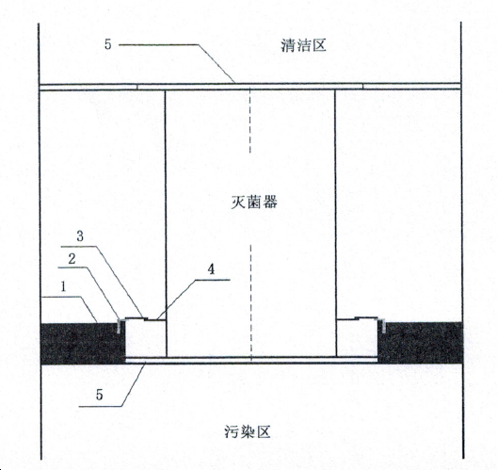
C型蒸汽灭菌器选型
3 生物隔离
在灭菌器主体的周边焊接密封的隔离板（4），在建筑的隔离墙1开口处周边预埋不锈钢金属框（2），然后在金属框（2）与灭菌器的隔离板（4）之间用硅胶板（3）连接，且硅胶板（3）用不锈钢压板紧密压合，达到密封要求。
YY1277-2016 蒸汽灭菌器
生物安全性能要求 4.3.4 附录A示意图

Slide 24
灭菌物品
选型关键点
灭菌器类别
蒸汽灭菌器选型
1-组件、多孔负载、液体等
2-热敏性液体，如部分培养基等
6-ATF纤维柱灭菌
5-与药液或原料药直接接触组件
3-疫苗或其它生产中带毒废弃物
4-药粉、药材等灭菌
通用性
暴露于高温环境时间尽量短
人员、环境安全
干燥效率、结块与变色等问题
可靠清洗+灭菌
升降温速率控制
A型
C型
D型
F型
B型
E型

Slide 25
D型蒸汽灭菌器选型
D型灭菌器选型的三大核心问题：药粉板结、干燥、变色
1、板结问题
中药品种 | 板结率 | 说明
天麻 | 100% | 灭菌后用锤子砸还很难砸开
姜黄 | 5% | 用手轻轻一抓就恢复原来状态
三七 | 50% | 要用手用力抓或用锤子轻轻敲打才能恢复原来的状态
中药含糖量决定了板结情况，常规蒸汽灭菌方式很难彻底规避。
可选择以下功能选项缓解此问题：
1）选择单路进蒸汽方式：蒸汽进入夹套后，冷凝水从底部排出保证蒸汽干燥度
2）夹套预热功能：降低温差，减少前期冷凝水 3）增加压缩空气加热功能 4）内部烘干盘管等装置

Slide 26
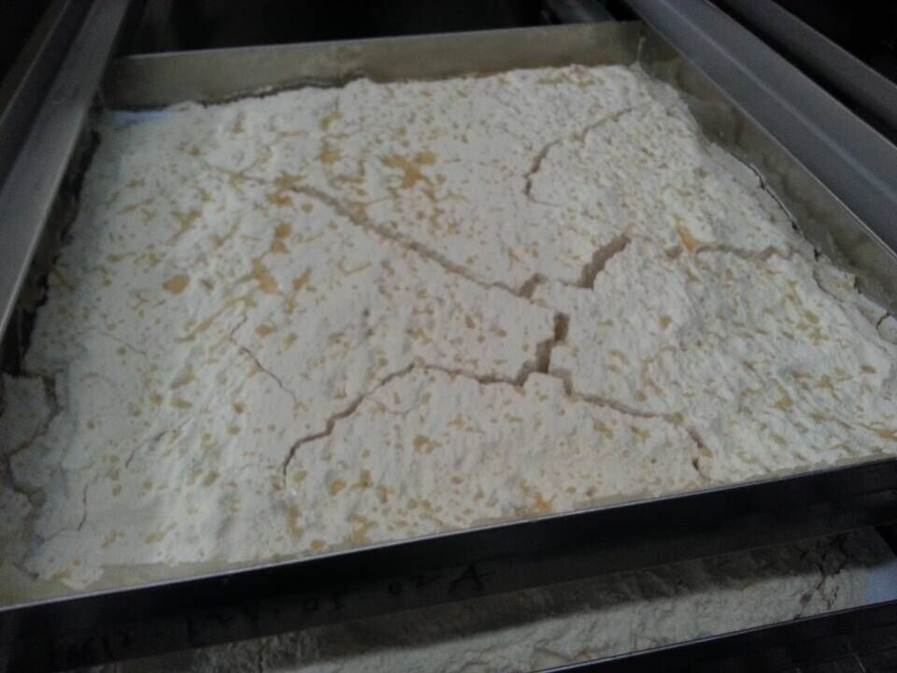
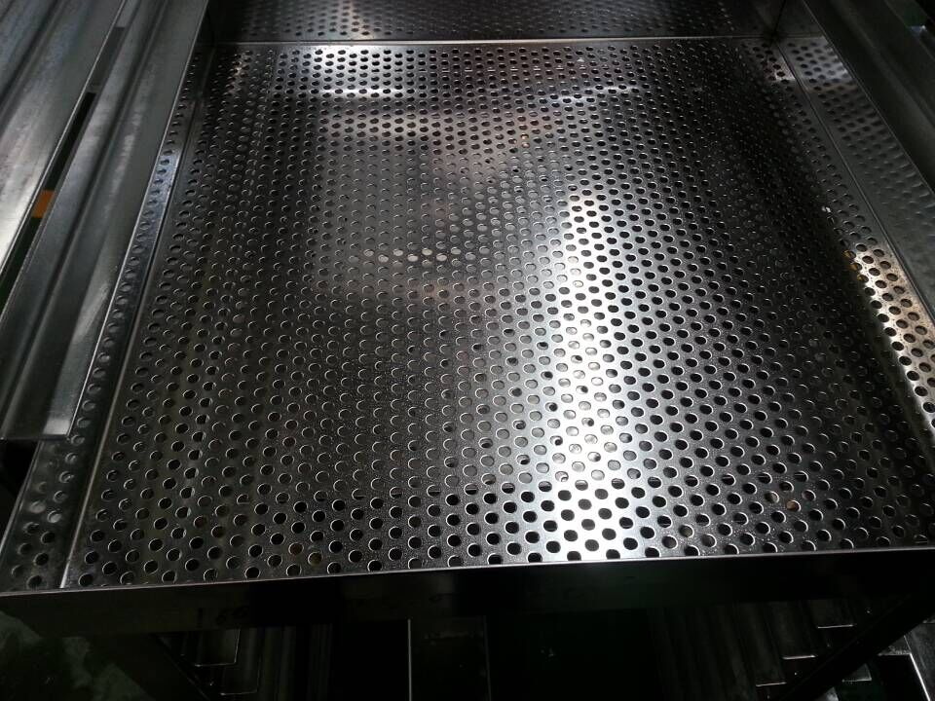
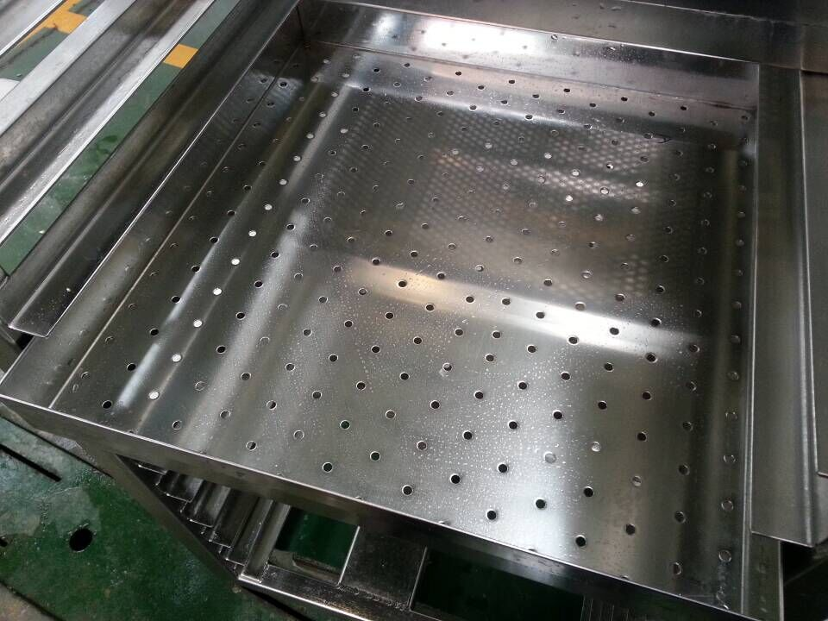
D型蒸汽灭菌器选型
2、干燥问题
探讨：1、药粉蒸汽灭菌应选择开孔盘还是无孔盘？
2、灭菌盘壁厚、开孔大小、间距对干燥效果有何影响？

Slide 27
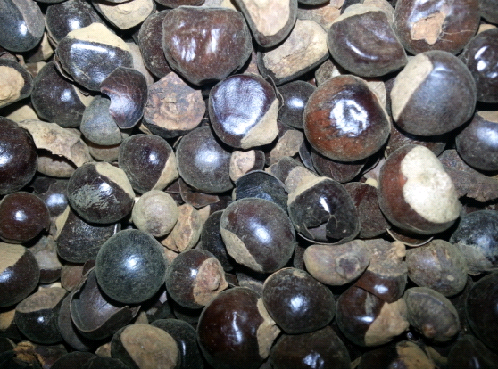
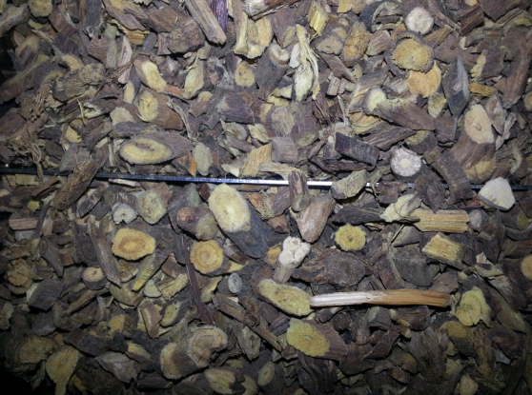
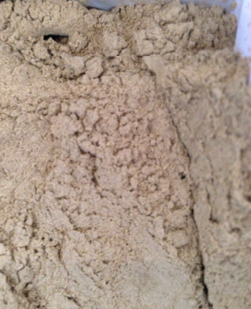
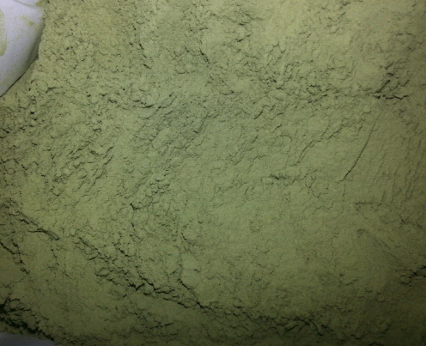
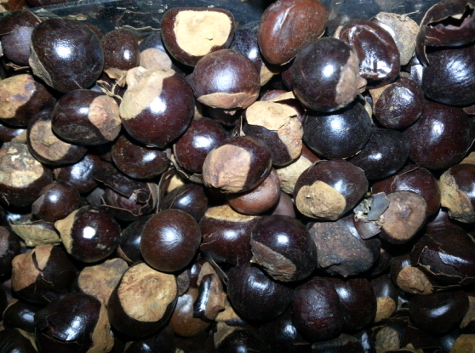
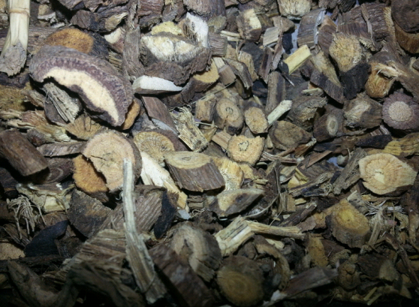
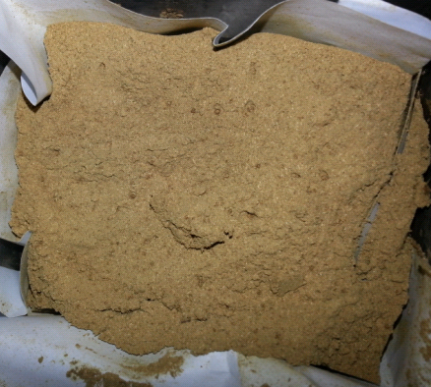
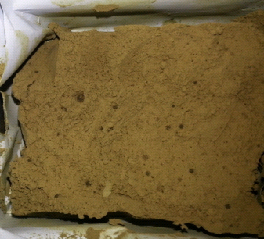
D型蒸汽灭菌器选型
探讨：过热蒸汽瞬时高温灭菌是否可行？
3、变色问题
瓜拉纳
甘草块
甘草粉
菠菜粉
合理选择工艺流程与灭菌温度（中药粉大多采用105-115℃，部分采用121 ℃灭菌）

Slide 28
灭菌物品
选型关键点
灭菌器类别
蒸汽灭菌器选型
1-组件、多孔负载、液体等
2-热敏性液体，如部分培养基等
6-ATF纤维柱灭菌
5-与药液或原料药直接接触组件
3-疫苗或其它生产中带毒废弃物
4-药粉、药材等灭菌
通用性
暴露于高温环境时间尽量短
人员、环境安全
干燥效率、结块与变色等问题
可靠清洗+灭菌
升降温速率控制
A型
C型
D型
F型
B型
E型

Slide 29
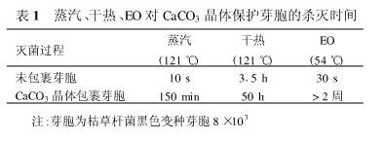
E型蒸汽灭菌器选型
1 彻底清洗是保证灭菌成功的关键
1）污物对灭菌有效性有何影响？
Dole和Ernst于1967年表明晶体样物质保护的微生物不但涉及低温灭菌的方法，同样也包括湿热、干热、；实验结果表明有CaCO₃晶体包裹的枯草杆菌黑色变种芽孢被湿热和干热灭活的时间大幅增加，见右表
2）关于清洗的相关法规要求
  A、药品生产质量管理规范（2010年修订）
  第五章 设备/第一节 原则、第七十六条：应当选择适当的清洗、清洁设备，并防止这类设备成为污染源
B、美国cGMP的要求
211.67 设备清洁与保养：
a) 相隔一定时间，对设备和工具进行清洁、保养和消毒，防止出故障与污染，影响药品的安全性、均一性、效价或含量、质量或纯度。
211.94 药品密封容器和密封件：
c) 药品容器和密封件应清洁、灭菌和除热原，保证其适用于预期目的。

Slide 30
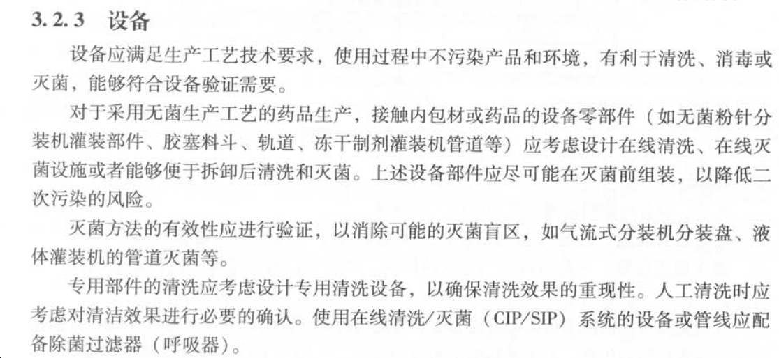
E型蒸汽灭菌器选型
1 彻底清洗是保证灭菌成功的关键
3）现有清洗方式
清洗方式 | 优点 | 缺点
手工清洗 | 适应性好，尤其是形状复杂物品 | 不可验证、记录与追溯
超声波清洗 | 适用于有复杂表面和细小管腔的物品 | 空化作用会损坏物品表面
自动清洗机 | 可重复、可验证、可记录、可追溯 | 投入成本高
CIP清洗 | 可重复、可验证、可记录、可追溯 | 局限性大，适用范围有限

Slide 31

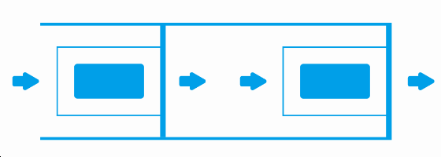
E型蒸汽灭菌器选型
2 自动清洗机+灭菌器配合使用
方式一：单门清洗机+灭菌器；同一级别区
工器具清洗后，手工装载至灭菌车
方式二：双门清洗机+灭菌器；清洗机与灭菌器位于两个级别区，清洗机出料端为灭菌器进料端，手工装载至灭菌车。
方式三：清洗机、灭菌器统筹设计，清洗架即为灭菌架，清洗后可通过人工或自动传送系统将清洗架转运至灭菌器内进行灭菌
自动传送系统

Slide 32
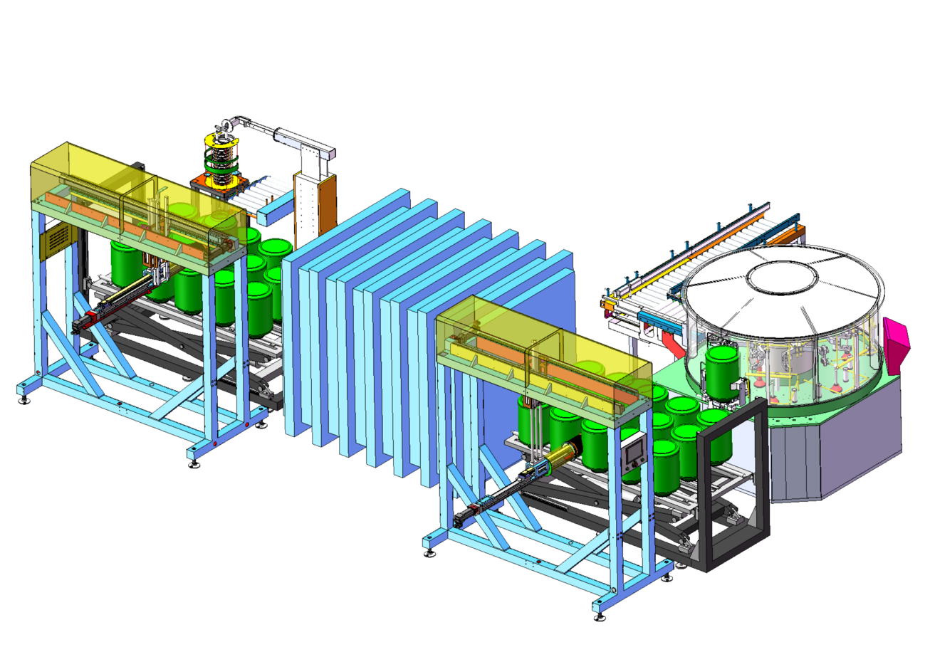
E型蒸汽灭菌器选型
3 清洗灭菌系统解决方案
探讨：有效清洗+湿热灭菌可代替干热去热源吗？
铝桶进入
两水两气清洗
铝桶自动加盖
装载
灭菌车
灭菌车卸载
灭菌车进柜
灭菌车出柜
湿热
灭菌
示例：全自动原料药铝桶清洗灭菌系统，该系统实现了自动清洗、装载、进出车、灭菌、扣盖、对接的全自动运行，整套系统采用集中监控模式，使多台独立设备智能联动，具备完善的数据记录和可追溯能力。

Slide 33
灭菌物品
选型关键点
灭菌器类别
蒸汽灭菌器选型
1-组件、多孔负载、液体等
2-热敏性液体，如部分培养基等
6-ATF纤维柱灭菌
5-与药液或原料药直接接触组件
3-疫苗或其它生产中带毒废弃物
4-药粉、药材等灭菌
通用性
暴露于高温环境时间尽量短
人员、环境安全
干燥效率、结块与变色等问题
可靠清洗+灭菌
升降温速率控制
A型
C型
D型
F型
B型
E型

Slide 34
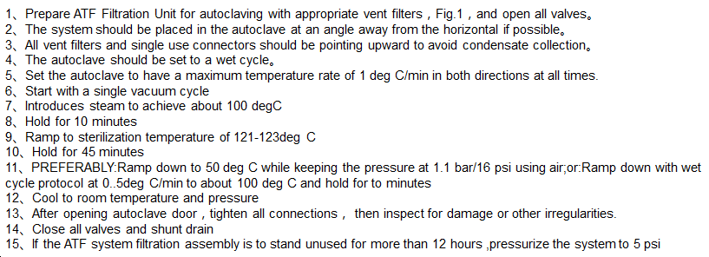
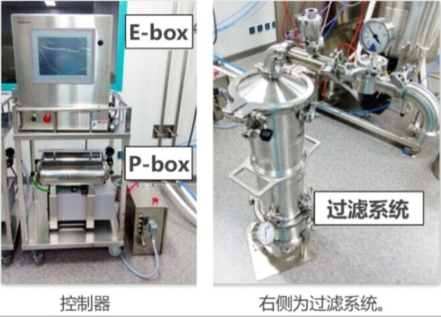
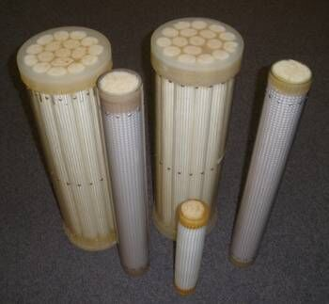
F型蒸汽灭菌器选型

Slide 35
F型蒸汽灭菌器选型
选型关键点：灭菌工艺复杂，整个过程温度压力变化速率要求较高，需根据不同灭菌器容积合理设计排气阀门、管径，并结合PID控制技术一同使用，方可满足控温、控压要求。

Slide 36
蒸汽灭菌器选型小结
蒸汽灭菌器选型案例中更多的是从某一点、某一角度进行分析、讲解，仅供参考。比如小截面灭菌器相比大截面干燥效果好，但缺点是同样装量下小截面占地面积大，会增加厂房建造、空调净化等成本。所以，灭菌器的选型将对设备与环境匹配性、设备运行稳定性、经济性、灭菌工艺的合规性、灭菌流程处理时间等产生重要影响。合理选型是综合评估设备投资、运行成本、工艺流程、认证标准等多重因素，全面平衡作出的最佳选择。

